Slide 1
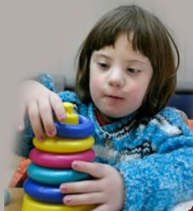
Логопедичний висновок:
СИСТЕМНИЙ
НЕДОРОЗВИТОК
МОВЛЕННЯ
ПРИ РОЗУМОВІЙ
ВІДСТАЛОСТІ

Slide 2
Діти, з якими працює логопед:
1. Діти з вираженим і стійким порушенням слухової функції.
2. Діти зі стійким порушенням зору.
3. Діти зі стійким порушенням інтелектуального розвитку.
4. Діти з тяжкими мовленнєвими порушеннями.
5. Діти з комплексними порушеннями.
6. Діти з порушенням опорно-рухового апарату.
7. Діти із затримкою психічного розвитку.
8. Діти з психопатичними формами поведінки та з
порушеннями аутичного спектру.

Slide 3
Загальний недорозвиток мовлення –
це різні складні мовленнєві розлади, при яких у дітей порушено формування всіх компонентів мовної системи, що відносяться до її звукової і смислової сторони, при нормальному слуху та інтелекті

Slide 4
Відмічають три типи структур мовленнєвого дефекту при розумовій відсталості:
І тип – мовленнєві порушення, які є складовою частиною основного дефекту (розумова відсталість): недорозвиток аналітико-синтетичної діяльності внаслідок дифузного ураження головного мозку.
ІІ тип – ускладнений мовленнєвий дефект, при якому порушення, з одного боку, обумовлюється головним дефектом (РВ), з другого боку – причинами, що супроводжують його: аномалії у будові артикуляторного апарату, педагогічна занедбанісь, неправильний взірець мовлення у сім’ї та ін..
ІІІ тип – складний мовленнєвий дефект, у будові якого спостерігається змішування головного, ведучого порушення з іншим головним порушенням, тобто поряд з дифузним ураженням головного мозку має місце додаткова локальна патологія. Сюди слід віднести мовленнєві порушення при олігофренії, ускладненій дизартрією, ринолалією, алалією.

Slide 5
Формулювання логопедичного висновку при розумовій відсталості
Дошкільники 5-7 років:
- Системний недорозвиток мовлення важкого ступеня при розумовій
відсталості, моторна алалія (анартрія..) або системний недорозвиток
засобів мовлення чи спілкування… - Системний недорозвиток мовлення середнього ступеня при
розумовій відсталості, ринолалія, (дизартрія…) або системний
недорозвиток засобів мовлення чи спілкування - Системний недорозвиток мовлення легкого ступеня при розумовій
відсталості, дислалія ( форма…) або системний недорозвиток засобів
мовлення чи спілкування….
Школярі:
- Системний недорозвиток мовлення важкого ступеня при розумовій
відсталості, моторна алалія (анартрія..) - Системний недорозвиток мовлення середнього ступеня при
розумовій відсталості, стерта форма псевдобульбарної дизартрії,
складна форма дисграфії (акустична дисграфія, дисграфія на грунті
порушення мовного аналізу і синтезу…) - Системний недорозвиток мовлення легкого ступеня при розумовій
відсталості, механічна дислалія, аграматична дислексія та дисграфія

Slide 6
Навчання дітей з помірною розумовою відсталістю (IQ від 35 до 50) будується з «прив’язкою» до реальних, конкретних життєвих ситуацій, тобто має соціально - адаптуюче спрямування.
Палінополіносна технологія:
палін – назад, знову;
полі – багато;
ност – повернення.

Slide 7
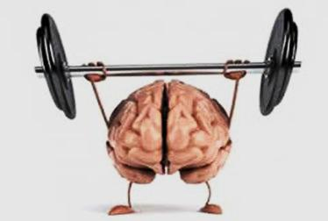
Кінезіологія
(«кінезіс» – рух, «логос» – слово, наука) - це наука про рух, різновид маніпуляторної терапії.
Освітня кінезітерапія або «гімнастика мозку» - це спеціально організовані рухи, які оптимізують діяльність мозку й тіла, сприяють підвищенню працездатності, покращенню вербальної пам’яті, концентрації уваги, створенню позитивних настанов на навчання, підвищення життєвих сил організму тощо.
Розум дитини знаходиться
на кінчиках її пальців.
В.Сухомлинський

Slide 8
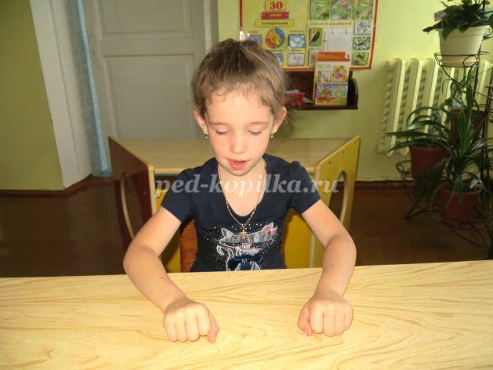
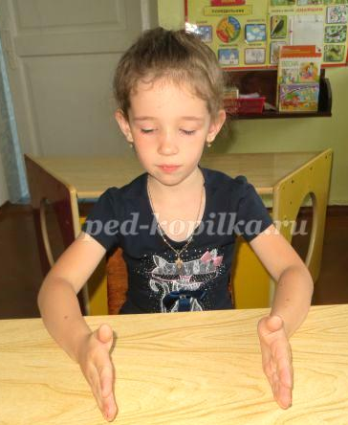
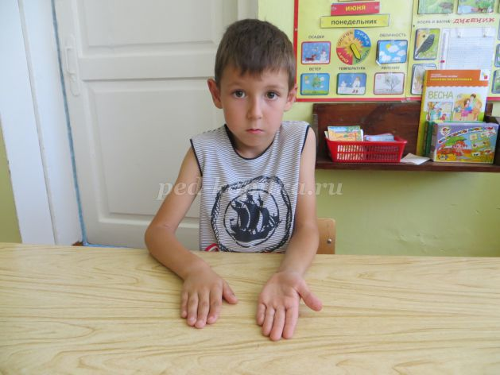
«Кулачок - ребро – долонька»
«Кільце»
«Лезгінка»
«Млинці»

Slide 9
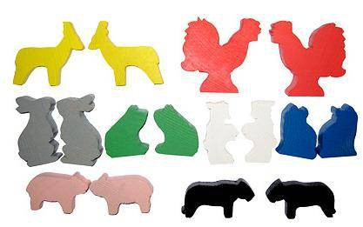
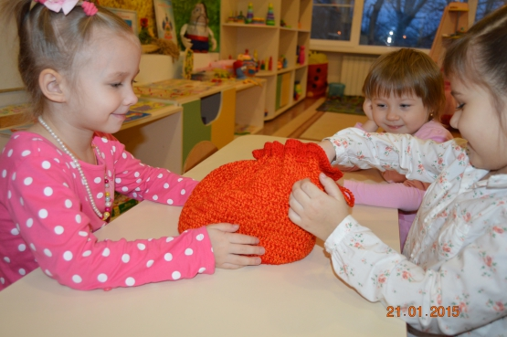
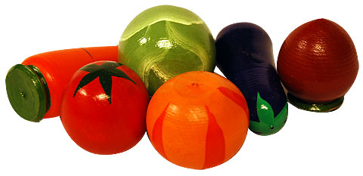
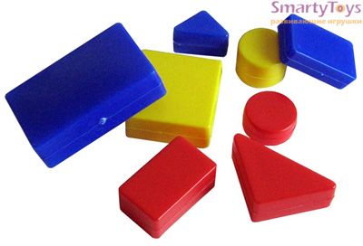
Гра «Чарівний мішечок»

Slide 10
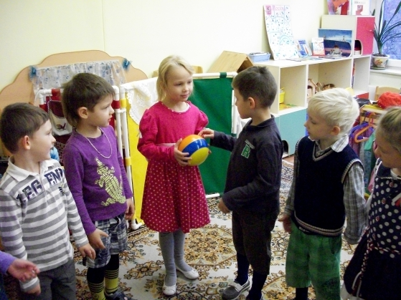
Гра з м’ячем
«Буває – не буває»

Slide 11
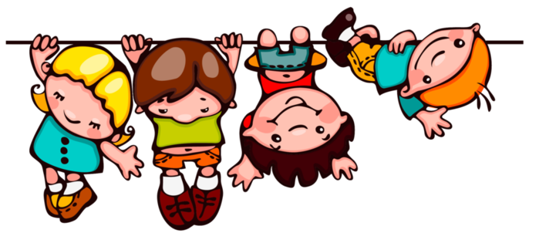
Дякуємо за увагу!

